Slide 1

Муниципальный проект
«Кожаный мяч»
(лига юных футболистов) в Пензенской области
Муниципальное бюджетное образовательное учреждение дополнительного образования спортивная школа «Дорожник» г. Каменки Каменского района Пензенской области
Каменка, 2026

Slide 2

ФЕДЕРАЛЬНЫЙ ПРОЕКТ «СПОРТ - НОРМА ЖИЗНИ»
Муниципальный проект «Кожаный мяч» (лига юных футболистов)
в Пензенской области» реализуется Министерством физической культуры и спорта Пензенской области, Министерством образования Пензенской области, ОО «Федерацией футбола Пензенской области»
В апреле 2024 года достигнута договоренность с Минспортом России об объединении Школьной футбольной лиги РФС и Всероссийских соревнований юных футболистов «Кожаный мяч» под единым брендом «КОЖАНЫЙ МЯЧ»
Цель – популяризация и развитие футбола в общеобразовательных организациях Пензенской области, выявление сильнейших команд области и определение финалистов областных соревнований.
Задачи проекта:
формирование здорового образа жизни детей и молодежи;
физическое, духовное, патриотическое воспитание подрастающего поколения;
выявление одаренных юных футболистов.
ПОДГОТОВКА ДОКУМЕНТАЦИИ
ФОРМИРОВАНИЕ И ЗАЯВКА КОМАНД
ПРОВЕДЕНИЕ ОТБОРОЧНЫХ МАТЧЕЙ
УЧАСТИЕ В СОРЕВНОВАНИЯХ
ПОДВЕДЕНИЕ ИТОГОВ И НАГРАЖДЕНИЕ

Slide 3
ЭТАПЫ РЕАЛИЗАЦИИ ПРОЕКТА
1 ЭТАП – муниципальные соревнования (март-апрель)
2 ЭТАП – зональные областные соревнования (апрель-май)
3 ЭТАП – региональный (финальные областные соревнования)(май-июнь)
4 ЭТАП - всероссийский финальный этап (сентябрь-октябрь)
5 ЭТАП – ВСЕРОССИЙСКИЙ СУПЕРФИНАЛ СОРЕВНОВАНИЙ (октябрь)

Slide 4
ДИВИЗИОНЫ
МЕГАПОЛИС
Административные центры муниципальных районов и округов, имеющих статус городского поселения
КОЛОСОК
Команды сельских поселений

Slide 5
УЧАСТНИКИ ПРОЕКТА
МЛАДШАЯ ГРУППА (мальчики, девочки 2015-2016 гг.р.)
СРЕДНЯЯ ГРУППА (мальчики, девочки 2013-2014 гг.р.)
СТАРШАЯ ГРУППА (мальчики, девочки 2011-2012 гг.р.)

Slide 6
ЗОНАЛЬНЫЕ СОРЕВНОВАНИЯ ПРОВОДЯТСЯ В 7-И ЗОНАХ
Нижнеломовский район
Каменский район
Пензенский район
Камешкирский район
Городищенский район
Мокшанский/Бессоновский район
г. Пенза

Slide 7
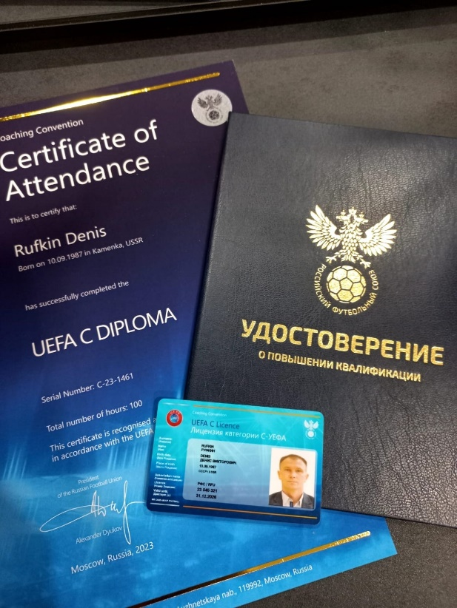
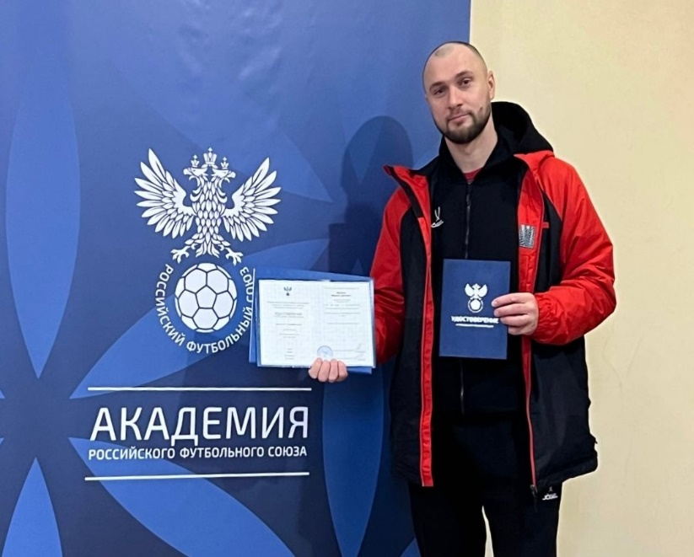
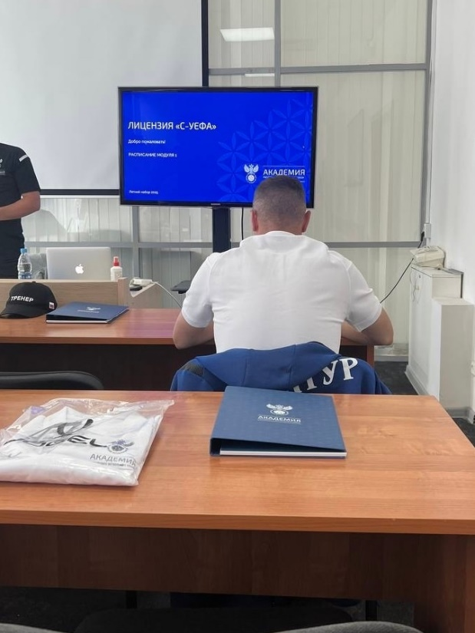
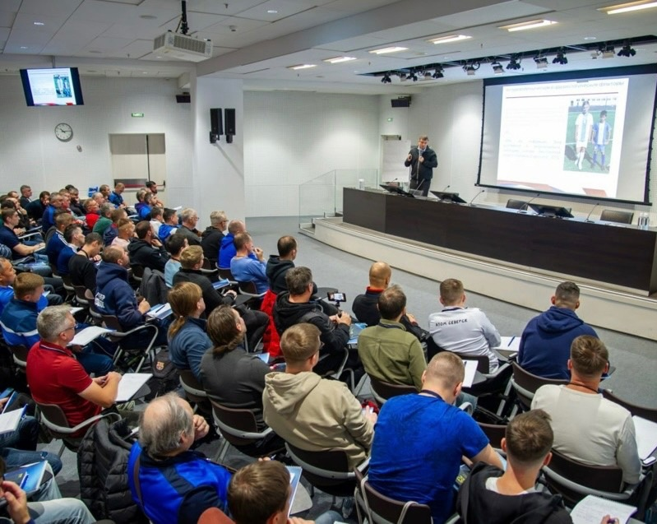
ТРЕНЕР- ПРЕПОДАВАТЕЛЬ- КЛЮЧЕВОЕ ЗВЕНО В РЕАЛИЗАЦИИ ПРОЕКТА
Методическая группа РФС в регулярном режиме проводит выездные методические мероприятия для педагогов Проекта, а также ВКС для учителей из отдаленных муниципалитетов.
Кураторы и методисты находятся в тесном контакте со школами и педагогами, обеспечивая постоянную поддержку: посещение уроков, проведение семинаров, оффлайн и онлайн консультаций, ведение чатов в мессенджерах и социальных сетей и пр.

Slide 8




РЕФОРМА СОРЕВНОВАНИЙ «КОЖАНЫЙ МЯЧ»
«Кожаный мяч - Школьная футбольная лига»
«Кожаный Мяч - Лига юных футболистов»
Участники: Спортивные школы,
детские спортивные клубы
Участники: сборные ОО школ и ШСК
Всероссийские соревнования
по мини-футболу
«Кожаный мяч - Школьная футбольная лига»
Всероссийские соревнования
по футзалу
«Кожаный мяч - Школьная футбольная лига»
Всероссийские соревнования
по футболу
«Кожаный мяч – Лига юных футболистов»

Slide 9
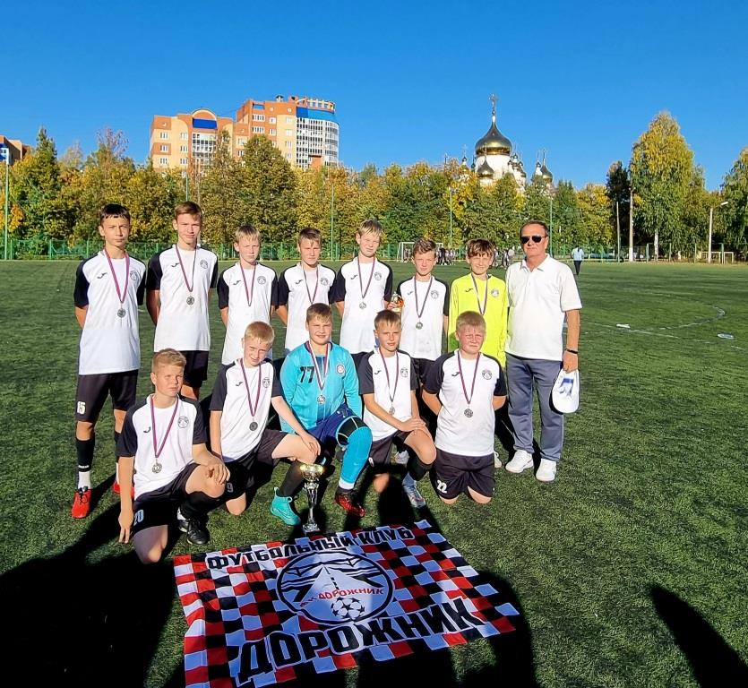

НАШИ ДОСТИЖЕНИЯ
ДОРОЖНИК 10
Победитель муниципальных соревнований в сезоне 2025 года
Победитель зональных областных соревнований в сезоне 2025 года
Победитель региональных соревнований в сезоне 2025 года

Slide 10
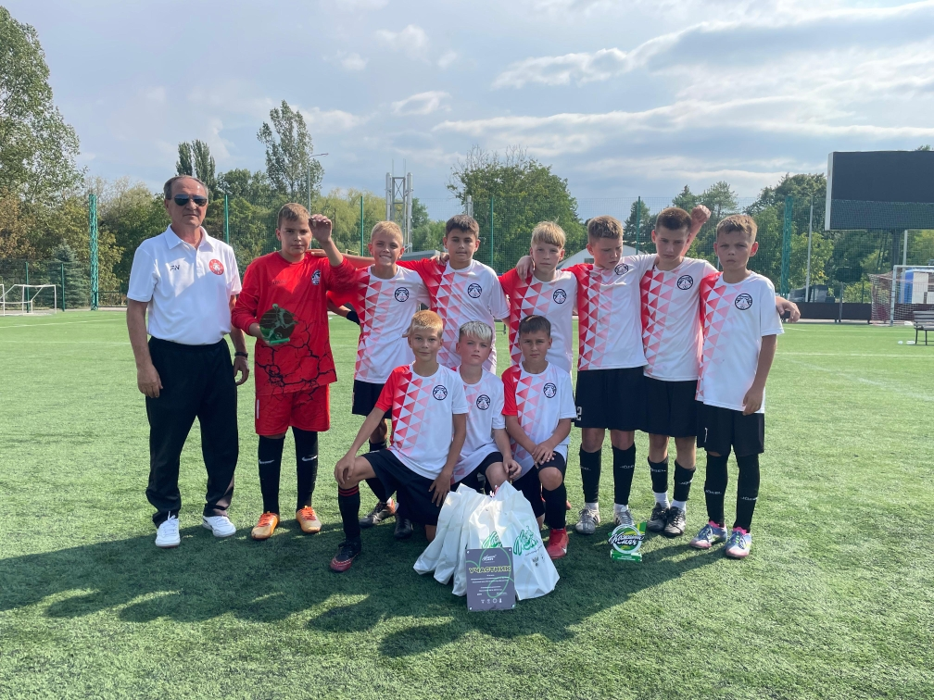
НАШИ ДОСТИЖЕНИЯ
ДОРОЖНИК 14
Победитель муниципальных соревнований в сезоне 2025 года
Победитель зональных областных соревнований в сезоне 2025 года
Победитель региональных соревнований в сезоне 2025 года
4-е место в Всероссийском этапе соревнований "Кожаный мяч – лига юных футболистов« в сезоне 2025 года, г. Ессентуки
Победитель муниципальных соревнований в сезоне 2026 года
Победитель зональных областных соревнований в сезоне 2026 года
Серебряные призеры региональных соревнований "Кожаный мяч – лига юных футболистов« в сезоне 2026 года.

Slide 11
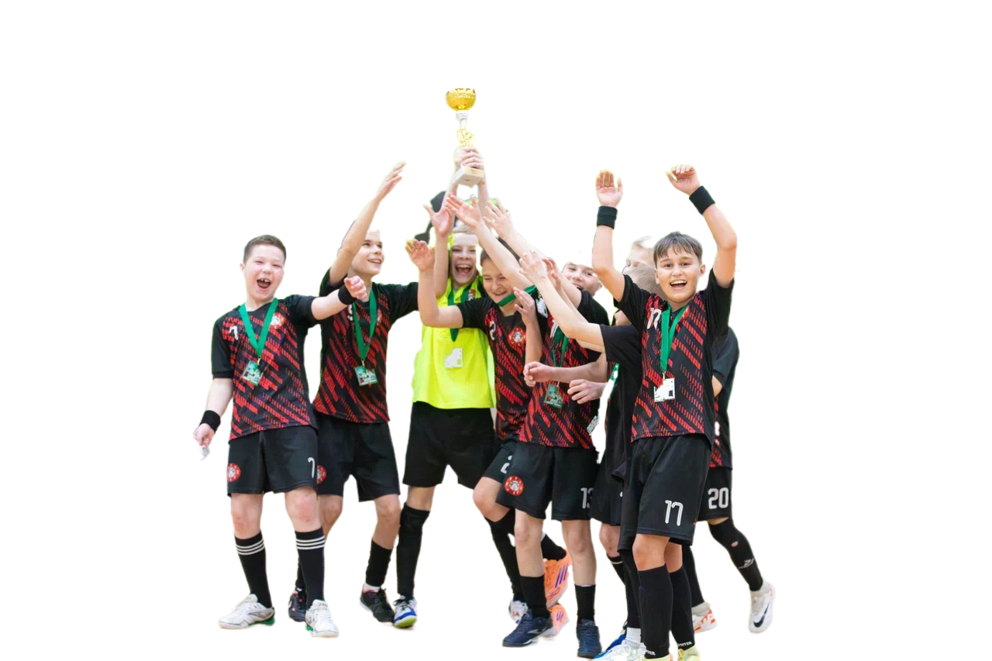
НАШИ ДОСТИЖЕНИЯ
ДОРОЖНИК 15
Победитель муниципальных соревнований в сезоне 2026 года
Победитель зональных областных соревнований в сезоне 2026 года
Победитель региональных соревнований в сезоне 2026 года
Будут представлять Пензенскую область на Всероссийском этапе, который пройдет в сентябре-октябре в Республике Башкортостан, г. Салават.

